Slide 1

Автономная некоммерческая организация
дополнительного профессионального образования
«Научно-образовательный медицинский центр»
Поддержка и повышение качества жизни граждан старшего поколения

Slide 2
Автономная некоммерческая организация
дополнительного профессионального образования
«Научно-образовательный медицинский центр»
Подготовка специалистов для проведения занятий со взрослыми пациентами.
ЗАДАНО | СДЕЛАНО
От 10 человек | 5 чел – инструкторы ЛФК; 13 чел. – инструкторы Школ; 4 чел. – модераторы занятий творчеством/ мастер-классы Всего: 22 чел.

Slide 3
Автономная некоммерческая организация
дополнительного профессионального образования
«Научно-образовательный медицинский центр»
Индивидуальные и групповые занятия
для пожилых пациентов и их близких
ЗАДАНО | СДЕЛАНО
Не менее 10 мероприятий с охватом от 100 чел. | Проведены 13 групповых занятий с охватом пожилых пациентов и их близких - 155 человек: - мастер-классы - школ активного долголетия - занятия ЛФК

Slide 4
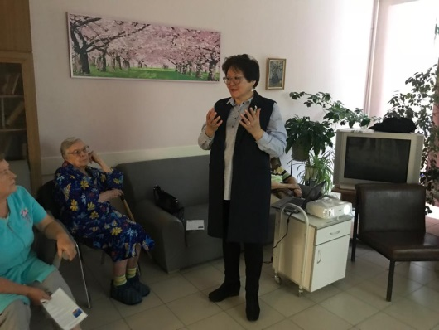
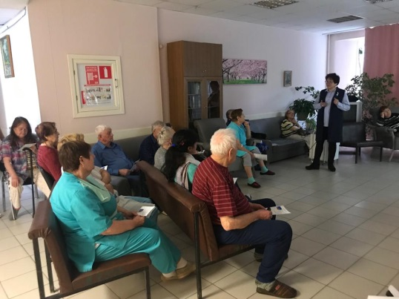
Автономная некоммерческая организация
дополнительного профессионального образования
«Научно-образовательный медицинский центр»
Школы активного долголетия оснащение и проведение
ОСНАЩЕНО |  | СДЕЛАНО
Стенд нарушение памяти – 2 шт. Стенд профилактика падений -2 шт. Всего – 4 стенда Флаеры «сохранить память» 1000 шт. Флаеры «нет переломам» 1000 шт. Всего – 2000 флаеров |  | 4 Школы долголетия с охватом 57 чел.

Slide 5




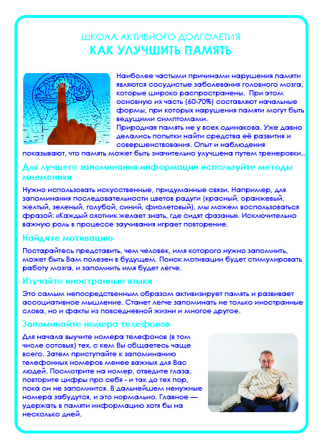

Автономная некоммерческая организация
дополнительного профессионального образования
«Научно-образовательный медицинский центр»

Slide 6
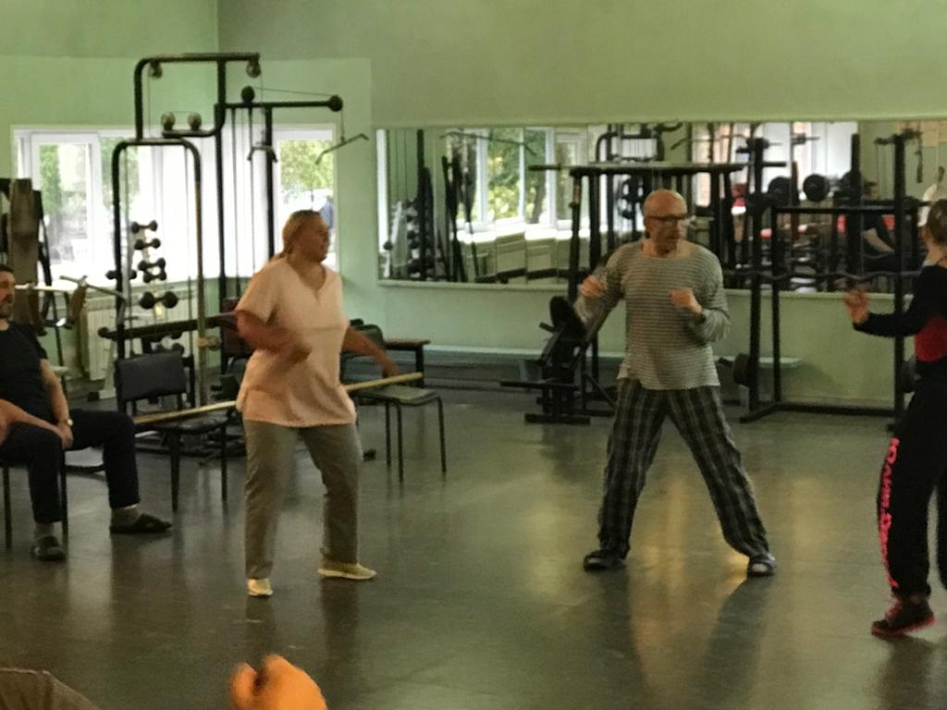
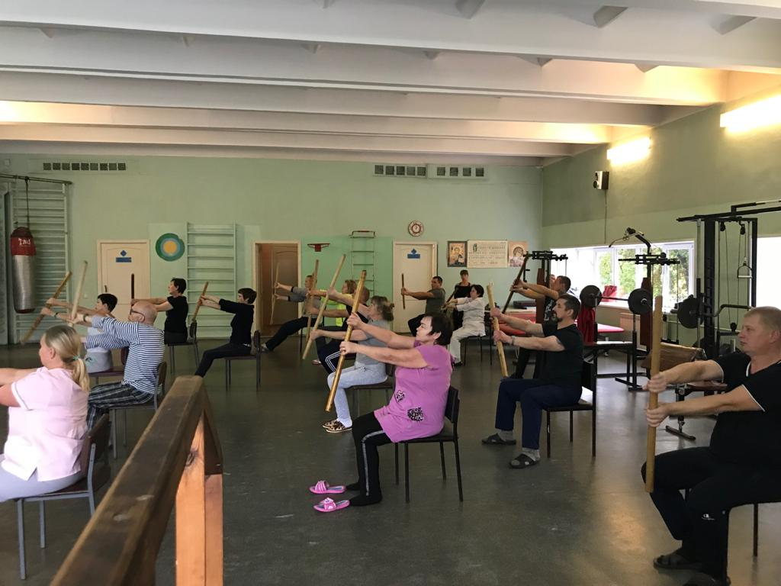
Автономная некоммерческая организация
дополнительного профессионального образования
«Научно-образовательный медицинский центр»
Занятия ЛФК оснащение и проведение
ОСНАЩЕНО |  | СДЕЛАНО
Мячи, палки, тренажеры, эспандеры для Госпиталя ВОВ |  | 4 занятия ЛФК

Slide 7
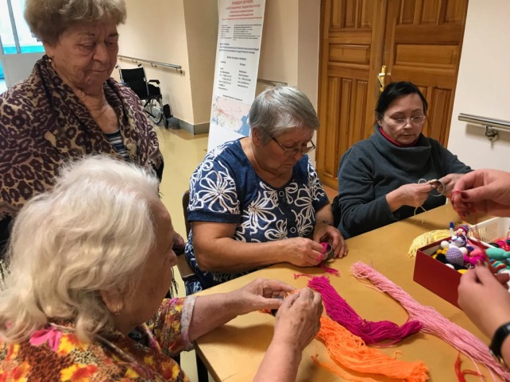
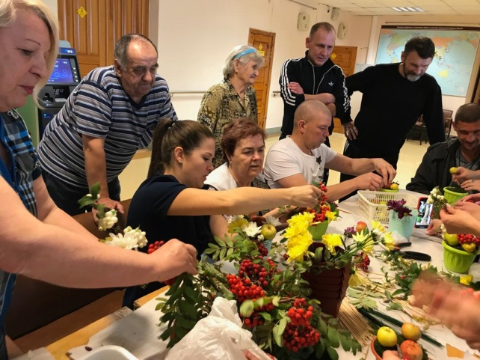
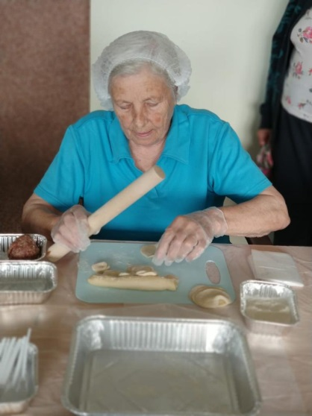
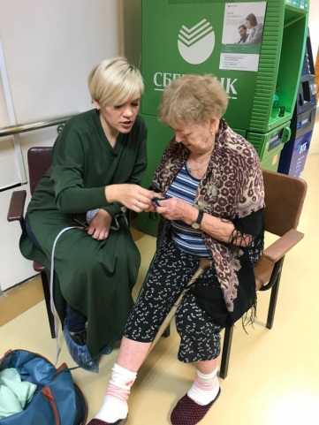
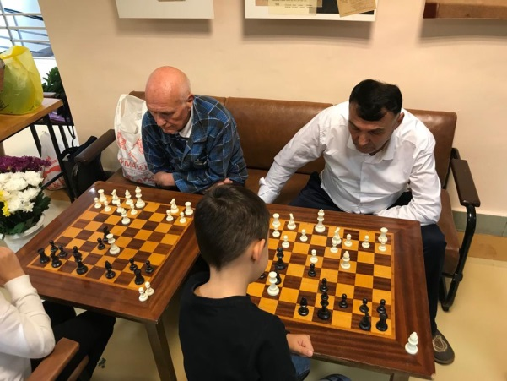
Автономная некоммерческая организация
дополнительного профессионального образования
«Научно-образовательный медицинский центр»
Занятия творчеством и мастер-классы оснащение и проведение
 | СДЕЛАНО
 | 5 занятий творчеством и мастер-классы

Slide 8


Автономная некоммерческая организация
дополнительного профессионального образования
«Научно-образовательный медицинский центр»
СОПРОВОДИТЕЛЬНЫЕ МАТЕРИАЛЫ ПРОВЕДЕННЫХ МЕРОПРИЯТИЙ

